Slide 1

第3章 函 数
3.1 函 数 的 定 义
3.2 函 数 调 用
3.3 局部变量和全局变量
3.4 内 联 函 数
3.5 函 数 重 载
3.6 C++的系统函数

Slide 2
3.1 函 数 的 定 义
  3.1.1 函数定义
函数定义的一般语法格式如下：
函数类型 函数名(参数表)
{
函数体
}

Slide 3
函数名必须符合C++标识符命名规则。函数类型规定了函数返回值的数据类型，它可以是各种数据类型，包括基本数据类型和构造数据类型，也包括指针和引用类型。如果函数无返回值，则该函数的数据类型为void。

Slide 4
参数表指明了函数的参数个数、名称、数据类型。当函数有多个参数时，每个变量必须分别定义类型和名字，用逗号将多个参数分开。无参数时，最好用关键字void说明此函数无参数，也可以不提供参数，但括弧不可以省略。
参数表中的参数称为形式参数，简称形参。形参在该函数调用时才被初始化，
函数定义中的一对花括号不能省略，它用于指明函数体的开始和结束。

Slide 5
  3.1.2 函数原型
函数原型告诉编译器函数名称、函数的返回类型、函数要接收的参数个数、参数类型和参数顺序，编译器用函数原型验证函数调用。
函数原型的说明语法格式为：
类型 函数名（参数列表）；

Slide 6
3.2 函 数 调 用
  3.2.1 函数调用的概念
函数调用
的格式为：
函数名（实参列表）

Slide 7
其中，函数名是用户自定义的或是C++提供的标准函数名。实参列表是由逗号分隔的若干个表达式，每个表达式的值为实参，实参是用来在调用函数时对形参进行初始化的。实参与形式参数个数相同、类型一致、顺序一致。

Slide 8
【例3.1】实现两个数相加。
#include <iostream.h>
int add(int ,int);
void main()
{
int sum,x,y;
cout<<"请输入被加数和加数:"<<endl;

Slide 9
cin>>x>>y;
sum=add(x,y);
cout<<"Sumr="<<sum<<endl;
}
//函数定义
int add(int a,int b)
{
return a+b;
}

Slide 10
执行结果：
请输入被加数和加数:
213 625
Sum=838
Press any key to continue

Slide 11
  3.2.2 函数调用的参数传递
C++采用以下几种方法向调用函数传递参数：传值调用、传址调用和引用调用。

Slide 12
      3.2.2.1 传值调用
调用函数的实参用常量、变量或表达式的值，被调用函数的形参用变量。调用时
把实参的值按位置赋给对应的形式参数，即对形参进行初始化，然后执行函数体。
在函数体执行过程中形式参数的变化不会影响对应实参的值。传值方式可以有效地防止被调用函数改变参数的原始值。

Slide 13
【例3.2】两整型数互换。
#include <iostream.h>
void swap(int,int);
void main()
{
int a,b;
cin>>a>>b;

Slide 14
swap(a,b);
cout<<"main program a="<<a<<"\t b="<<b<<"\n";
}
//函数定义

Slide 15
void swap(int a,int b)
{
int t;
cout<<"function swap begin a="<<a<<"\t b="<<b<<"\n";
t=a;
a=b;
b=t;
cout<<"function swap end a="<<a<<"\t b="<<b<<"\n";
}

Slide 16
程序执行结果为：
10 20
function swap begin a=10 b=20
function swap begin a=20 b=10
main program a=10 b=20
Press any key to continue

Slide 17
      3.2.2.2 传址调用
使用传址调用方式时，形参是指针变量，实参数是数据的地址值，由主调程序向被调用函数传递的是指向参数的指针。在函数调用时，把实参数地址赋给形式参数，形式参数和实参数都使用同一地址中的值。因此，形式参数的任何改变都会导致实参数值的改变。

Slide 18
【例3.3】两整型数互换。
#include <iostream.h>
void swap(int *,int *);
//函数声明或函数原型
void main()
{
int a,b;
cin>>a>>b;

Slide 19
swap(&a,&b);
cout<<"main program a="<<a<<"\t b="<<b<<"\n";
}
//函数定义

Slide 20
void swap(int *a,int *b)
{
int t;
cout<<"function swap begin *a="<<*a<<"\t *b="<<*b<<"\n";
t=*a;
*a=*b;
*b=t;
cout<<"function swap end *a="<<*a<<"\t *b="<<*b<<"\n";
}

Slide 21
程序执行结果为：
10 20
function swap begin *a=10 *b=20
function swap end *a=20 *b=10
main program a=20 b=10
Press any key to continue

Slide 22
      3.2.2.3 引用调用
引用也是一种特殊类型的变量，它不同于指针。引用是在程序中为一个变量取一个别名，以便在不同的情况下也能使用。
定义引用的格式为：
数据类型 ＆引用名 （变量名）；
或者
数据类型 ＆引用名=变量名；

Slide 23
其中＆为引用操作符。一般情况下，定义引用时必须初始化。
引用主要用来作为函数的参数和返回值的类型，将引用用作函数形参的作用与指针作为函数形参的作用是相同的，可以通过调用函数来改变实参的值。

Slide 24
【例3.4】通过引用调用实现两整型数互换
#include <iostream.h>
void swap(int &,int &);
void main()
{
int a,b;
cin>>a>>b;

Slide 25
swap(a,b);
cout<<"main program a="<<a<<"\t b="<<b<<"\n";
}
//函数定义

Slide 26
void swap(int &a,int &b)
{
int t;
cout<<"function swap begin a="<<a<<"\t b="<<b<<"\n";
t=a;
a=b;
b=t;
cout<<"function swap begin a="<<a<<"\t b="<<b<<"\n";
}

Slide 27
程序执行结果为：
10 20
function swap begin a=10 b=20
function swap begin a=20 b=10
main program a=20 b=10
Press any key to continue

Slide 28
  3.2.3 函数的嵌套调用和递归调用
    3.2.3.1 函数的嵌套调用
在一个函数中又调用另一个函数，则称这样的调用过程为函数的嵌套调用。

Slide 29
【例3.5】函数的嵌套调用。
#include <iostream.h>
void f1();
void f2();
void f3();
int max(int,int);

Slide 30
void main()
{
cout<<"1 main program begin "<<endl;
int a;
f1();
a=max(2,10);

Slide 31
cout<<"8 max number is："<<a<<endl;
cout<<"9 main program end "<<endl;
}
//函数f1定义

Slide 32
void f1()
{
cout<<"2 function f1 begin "<<endl;
fa2();
cout<<"6 function f1 end "<<endl;
}
//function af

Slide 33
void f2()
{
cout<<"3 function f2 begin "<<endl;
f3();
cout<<"5 function f2 end "<<endl;
}
//function a3

Slide 34
void f3()
{
cout<<"4 function f3 begin "<<endl;
}
//function max

Slide 35
int max(int a,int b)
{
int x;
x=(a>b? a:b);
cout<<"7 function max "<<endl;
return x;
}

Slide 36
执行结果如下：
1 main program begin
2 function f1 begin
3 function f2 begin
4 function f3 begin
5 function f2 end
6 function f1 end
7 function max
8 max number is：10
9 main program end
Press any key to continue

Slide 37
      3.2.3.2 函数的递归调用
在调用一个函数的过程中出现直接或间接调用该函数本身，就称作函数的递归调用。

Slide 38
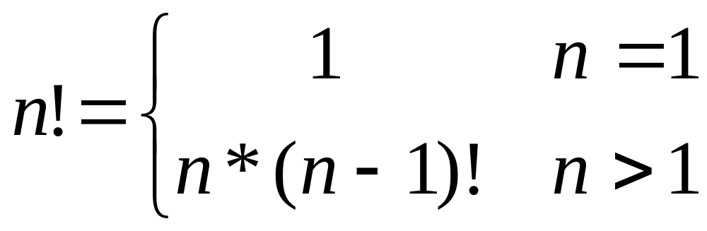
【例3.6】用递归求阶乘。

Slide 39
#include <iostream.h>
int fac(int n);
void main()
{
int n;
cout<<"Input a integer number:";
cin>>n;
cout<<n<<"!="<<fac(n)<<endl;
}

Slide 40
int fac(int n)
{
if(n==1)return 1;
else return n*fac(n-1);
}
执行结果如下：
Input a integer number:8
8!=40320
Press any key to continue

Slide 41
  3.2.4 函数main()的参数
许多程序在运行时都允许带有命令行参数。所谓命令行参数是指那些跟在执行程序后面且位于操作系统所要求的命令行上的参数，其作用是把某些信息传递给程序。命令行的一般形式为：
命令名 参数1 参数2 …… 参数n

Slide 42
【例3.8】使用命令行参数。
//test.cpp
#include "stdafx.h"
#include <iostream.h>
int main(int argc, char* argv[])

Slide 43
{
while(argc>1)
{
++argv;
cout<<*argv<<endl;
argc--;
}
return 0;
}

Slide 44
3.3 局部变量和全局变量
  3.3.1 局部变量
在函数或者类内说明的变量是局部变量。局部变量仅在定义它的函数或类内起作用，在这个范围之外不能使用这些变量。局部变量的作用域也称为块作用域。
函数内部使用的局部变量包括形式参数和函数体内定义的变量。

Slide 45
  3.3.2 全局变量
全局变量是在函数和类外部定义的变量。全局变量的作用域从说明点开始直到文件的结束。这种作用域也称为文件作用域。

Slide 46
【例3.9】全局变量和局部变量的使用。
#include <iostream.h>
int i=3;
void main()
{
double i=2.2;
cout<<"local variable i is "<<i<<"\n";
cout<<"glocal variable i is "<<::i<<"\n";
}

Slide 47
程序执行结果为：
local variable i is 2.2
glocal variable i is 3
Press any key to continue

Slide 48
3.4 内 联 函 数
内联函数的目的是为了解决函数调用的效率问题。
内联函数的定义形式为：
inline 类型 函数名（形式参数列表）；

Slide 49
【例3.10】使用内联函数的方法，判断从键盘输入的字符是字母还是数字。
#include <iostream.h>
inline int isnumber(char c)
{
return (c>='0'&&c<='9')? 1:0;
}

Slide 50
void main()
{
char c;
cout<<"Enter a character:";
cin>>c;
if(isnumber(c))
cout<<"you entered a digit\n";
else
cout<<"you entered a character\n";
}

Slide 51
程序执行结果为：
Enter a character:2
you entered a digit
Press any key to continue
另一种执行结果为：
Enter a character:a
you entered a character
Press any key to continue

Slide 52
3.5 函 数 重 载
函数重载是指同一个函数名可以对应着多个不同函数的实现。

Slide 53
【例3.11】求三个操作数之和。
#include "iostream.h"
int sum(int,int,int);
double sum(double,double,double);
void main()
{
cout<<"Int:"<<sum(2,3,4)<<endl;
cout<<"Double:"<<sum(1.4,2.7,3.8)<<endl;
}

Slide 54
int sum(int a,int b,int c)
{
return a+b+c;
}
double sum(double a,double b,double c)
{
return a+b+c;
}

Slide 55
程序执行结果为：
Int:9
Double:7.9
Press any key to continue

Slide 56
【例3.12】求几个操作数中的最大者。
#include "iostream.h"
int max(int,int);
int max(int,int,int);
void main()
{
cout<<"Max2:"<<max(22,38)<<endl;
cout<<"Max3:"<<max(4,72,18)<<endl;
}

Slide 57
int max(int a,int b)
{
return a>b?a:b;
}
int max(int a,int b,int c)
{
return max(a,b)?max(a,b):c;
}

Slide 58
程序执行结果为：
Max2:38
Max3:72
Press any key to continue

Slide 59
3.6 C++的系统函数
C++系统将所提供的系统函数的说明分类放在不同的头文件中，即.h文件。在程序中可以使用系统函数，但是要在程序开始处说明函数所在的头文件名。

Slide 60
在使用系统函数时，要注意以下几点：
（1）不同的C++编译系统提供的系统函数不完全相同，要了解所使用的C++系统提供了哪些系统函数。
（2）清楚所使用的系统函数的说明在哪个头文件中。
（3）调用一个系统函数时，一定熟悉该函数的功能、参数的类型、参数的意义和返回值类型。

Slide 61
  3.6.1 常用数学函数

Slide 62
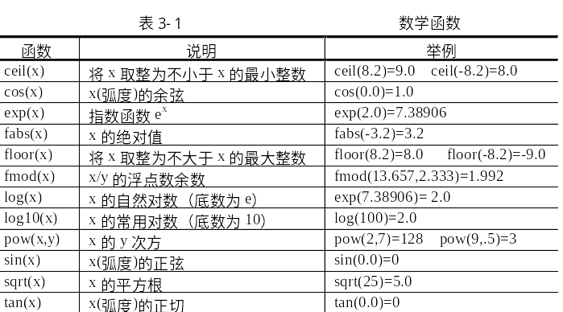

Slide 63
  3.6.2 字符串处理函数
      3.6.2.1 字符串拷贝函数strcpy()
该函数的功能是实现字符串复制。

Slide 64
【例3.14】实现字符串拷贝。
#include "iostream.h"
#include "string.h"
void main()
{
char stra[50]="china";
char strb[]="Beijing";
cout<<stra<<'\t'<<strb<<endl;
strcpy(stra,strb);
cout<<stra<<'\t'<<strb<<endl;
}

Slide 65
程序执行结果为：
china Beijing
Beijing Beijing
Press any key to continue

Slide 66
      3.6.2.2 字符串连接函数strcat()
该函数的功能是将一个字符串连接到另外一个字符串的后面，构成包含两个字符串内容的新字符串。
注意：在使用该函数时必须保证str1所指向的对象能够容纳下str1和str2的字符，否则将出现错误。

Slide 67
【例3.15】实现字符串连接。
#include "iostream.h"
#include "string.h"
void main()
{
char stra[100]= "Beijing of ";
char strb[]="china";
cout<<stra<<'\t'<<strb<<endl;
strcpy(stra,strb);
cout<<stra<<'\t'<<strb<<endl;
}

Slide 68
程序执行结果为：
stra:Beijing of strb:china
stra:Beijing of china strb:china
Press any key to continue

Slide 69
      3.6.2.3 字符串比较函数strcmp()
该函数的功能是比较两个字符串的大小。如果函数返回值为0，说明两个字符串相等。如果函数返回值大于0，说明第一个字符串大于第二个字符串。如果函数返回值小于0，说明第一个字符串小于第二个字符串。

Slide 70
【例3.16】比较两个字符串。
#include "iostream.h"
#include "string.h"
void main()
{
char stra[80],strb[80];
int result;
cout<<"Input first string:";

Slide 71
cin>>stra;
cout<<"Input second string:";
cin>>strb;
result=strcmp(stra,strb);
if(result>0)
cout<<stra<<" is greater than "<<strb<<endl;

Slide 72
else if(result<0)
cout<<stra<<" is less than "<<strb<<endl;
else
cout<<stra<<" is equal to "<<strb<<endl;
}

Slide 73
程序执行结果为：
Input first string:abcdef
Input second string:abcdfe
abcdef is less than abcdfe
Press any key to continue

Slide 74
再执行程序结果为：
Input first string:beijing
Input second string:Beijing
beijing is greater than Beijing
Press any key to continue

Slide 75
再次执行程序结果为：
Input first string:china
Input second string: china
china is equal to china
Press any key to continue

Slide 76
      3.6.2.4 字符串长度函数strlen()
该函数的功能是计算字符串的长度。

Slide 77
【例3.17】计算字符串的长度。
#include "iostream.h"
#include "string.h"
void main()
{
char stra[]="Beijing of china",strb[80]="Beijing of china";
cout<<stra<<" length is: "<<strlen(stra)<<endl;
cout<<strb<<" length is: "<<strlen(strb)<<endl;
}

Slide 78
程序执行结果为：
"Beijing of china" length is: 16
"Beijing of china" length is: 16
Press any key to continue

